Slide 1














JOURNEY
新建
收集箱:所有没有指定日期的任务
今日
明天
最近7天
收集箱
所有
重复任务标识
选项
✔
已逾期
已完成
爸爸
显示标签
已置顶
2
买菜
家务
今天
列表视图
申报科小
溪溪
家务
9月15日
日历视图
已逾期
2
整理合同
公司
9月15日
约见李总
公司
9月15日
今天
2026年10月26日 周一
3
报税
公司
今天
给爸爸打电话
爸爸
家人
今天
去医院检查
爸爸
妈妈
家人
今天

Slide 2


JOURNEY
新建
2026年10月26日 星期一
日
今天
日历包含:日,周,月,年
共计6项代办
全天
销售会议
公司
全天
电商系统开发
公司
08:00
晨跑
女儿
家人
09:00
取快递
家务
11:00
面试
公司
15:00
带爸爸体检
公司
爸爸

Slide 3
JOURNEY
新建
2026年10月25日至2026年10月31日
周
本周
日历包含:日,周,月,年
共计6项代办
周日
周一
周二
周三
周四
周五
周六
25
26
27
28
29
30
31
结婚
生孩子
蜜月
离婚
满月酒
看父母

Slide 4
JOURNEY
新建
2026年10月
月
本月
点击日期跳转到日视图
共计6项代办
考虑下怎么点击周视图
周日
周一
周二
周三
周四
周五
周六
27
28
29
30
31
1
2
离婚
3
4
5
6
7
8
9
结婚
生孩子
蜜月
满月酒
看父母

Slide 5
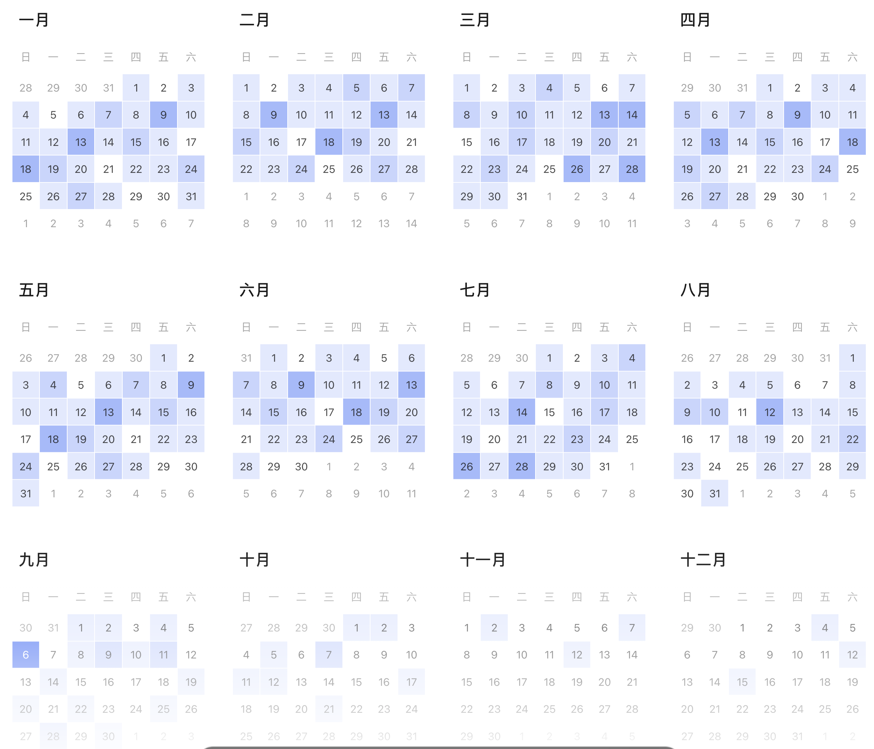
JOURNEY
新建
2026年
月
本年
共计6项代办
点击日期跳转到日视图
点击月份跳转到月视图
有任务和没有任务的日期颜色区分
考虑下怎么跳转周视图

